Slide 2
Fysikk 1: Elektrisitet og energitransport

Slide 3
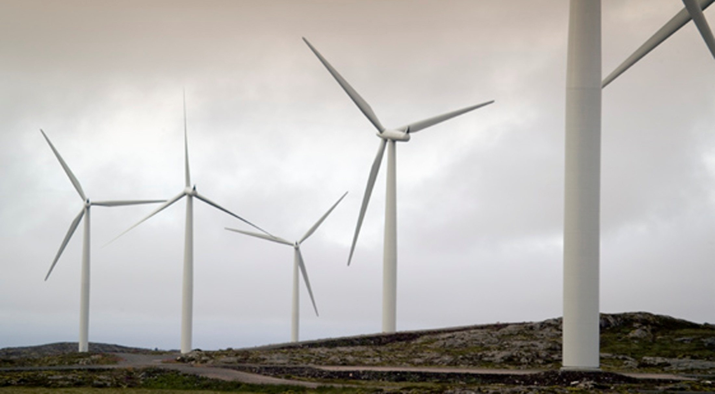
Hvordan får vi elektrisk energi fra et vindmøllepark?

Slide 4
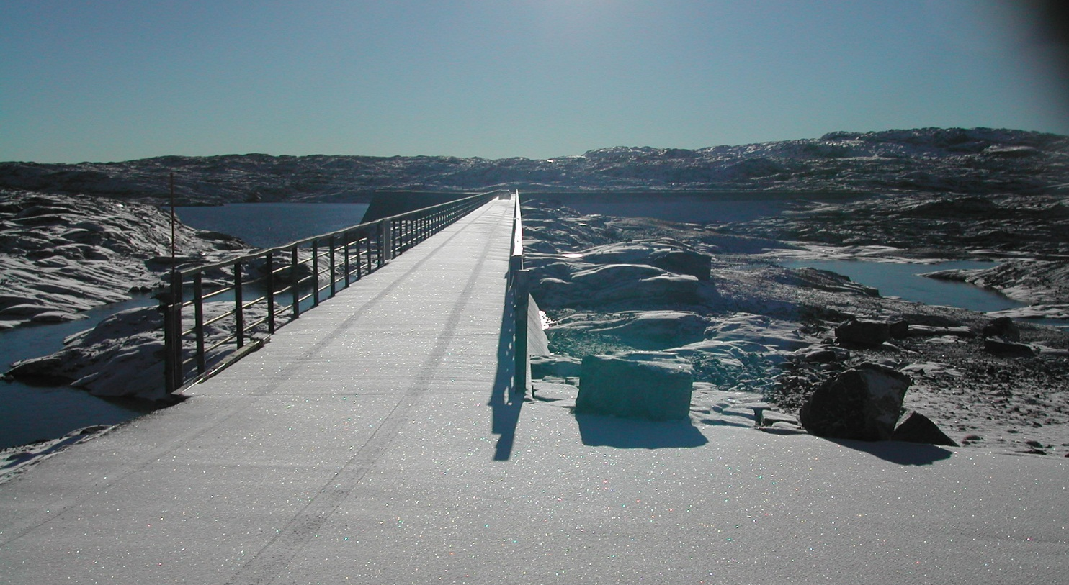
Hvordan får vi elektrisk energi fra et vannkraftverk?
Notes:
Her kan du velge å bruke et vannkraftverk, da bruker du de skjulte bildene i stede for de for vindkraftverk

Slide 5
Komponenter i kraftforsyningen
Vann
Nett
Turbin
Generator

Slide 6
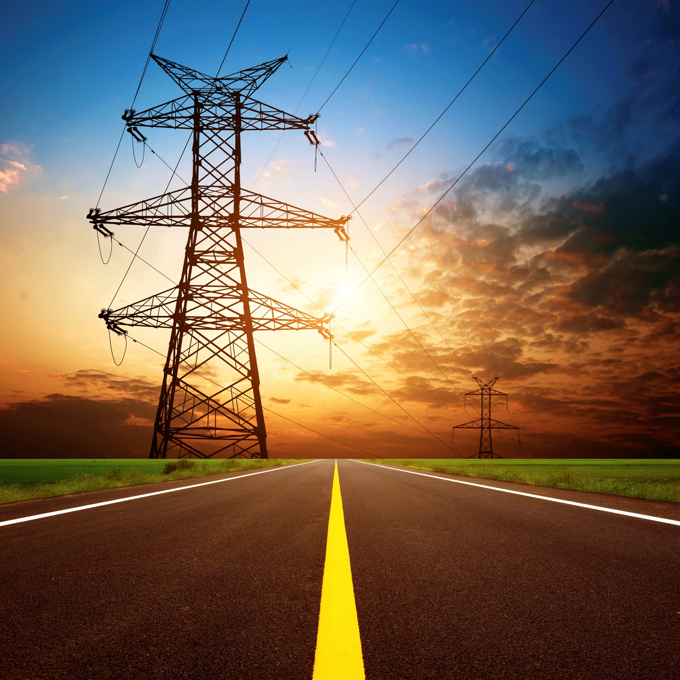
Energitransport
Hvor mye energi mister vi på veien?

Slide 7
Elektrisk effekt og energitap
Energi omdannes i lyspæra, men noe også i ledningene!
Hvordan kan vi regne ut effekt og energitap?

Slide 8
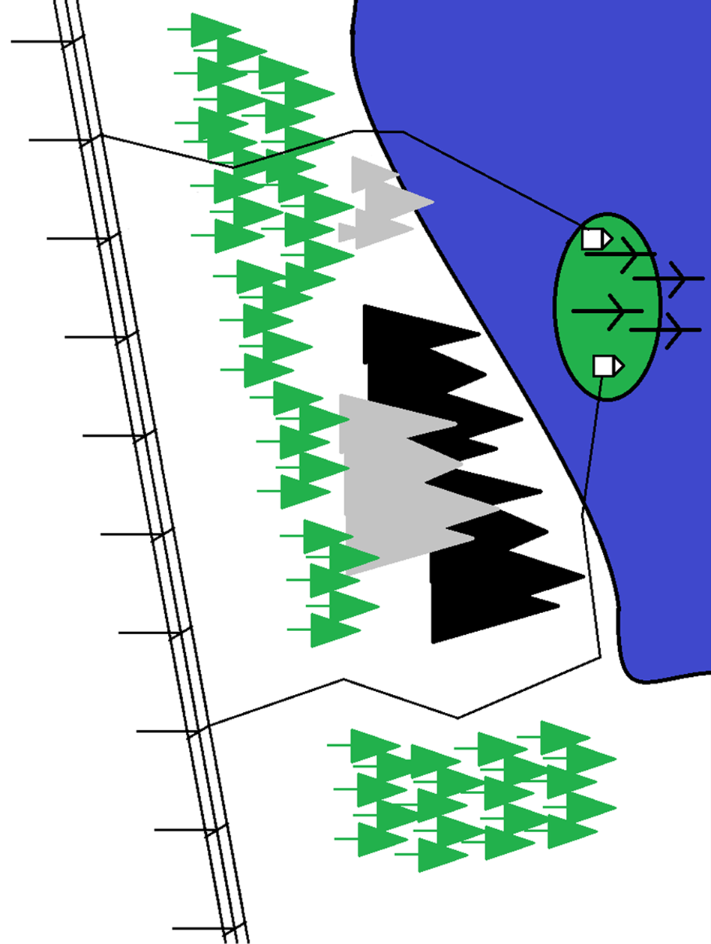
Oppgave: Vindkraftverk på Sagaøya
B
A
Hvor bør vi legge traséen?

Slide 9
Oppgave: Vannkraftverk på Sagaøya
B
A
Hvor bør vi legge traséen?

Slide 10
Ulike kabler (se elevheftet):

Slide 11
Vil både luftledning og sjøkabel tåle strømmen som går i kablene med en effekt på P = 10 MW?
På grunn av resistansen i ledningene får vi et spenningsfall og tap av elektrisk energi fra Vindøya og fram til strømnettet. Hvilken trasè gir minst energitap?

Slide 12
c) Hvor stort blir spenningsfallet i de to traseene? Hvor mye effekt går tapt i hvert tilfelle?
d) Hvor stort blir energitapet pr år for de to forbindelsene, hvis vindkraftverket produserer strøm i 3000 timer pr år?
e) En husstand bruker ca 20 000 kWh. Hvor mange ekstra husstander kunne man forsyne med elektrisk energi hvis man valgte traséen med minst energitap?

Slide 13
Din ekspertuttalelse som ingeniør:
Hvilken trasé vil du anbefale kraftselskapet å bruke for kablene?
Hvilke andre hensyn enn energitap bør man ta?

Slide 14
EKSTRABILDER OM Å JOBBE I FORNYBARBRANSJEN

Slide 15
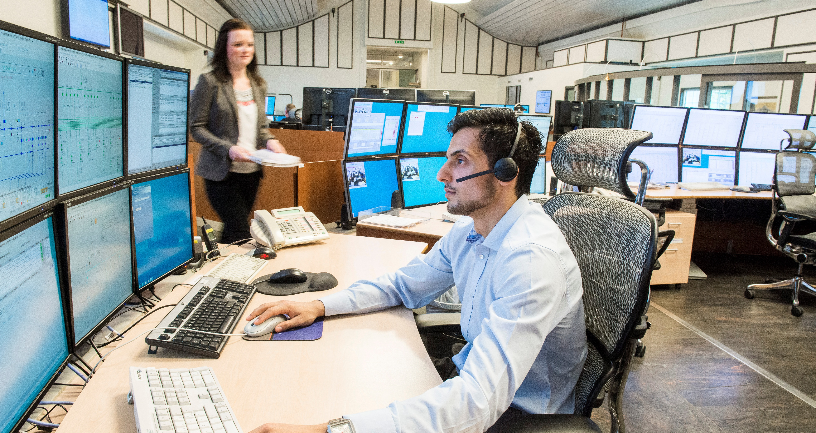
Driftsentralen

Slide 16
Kontorarbeid

Slide 17
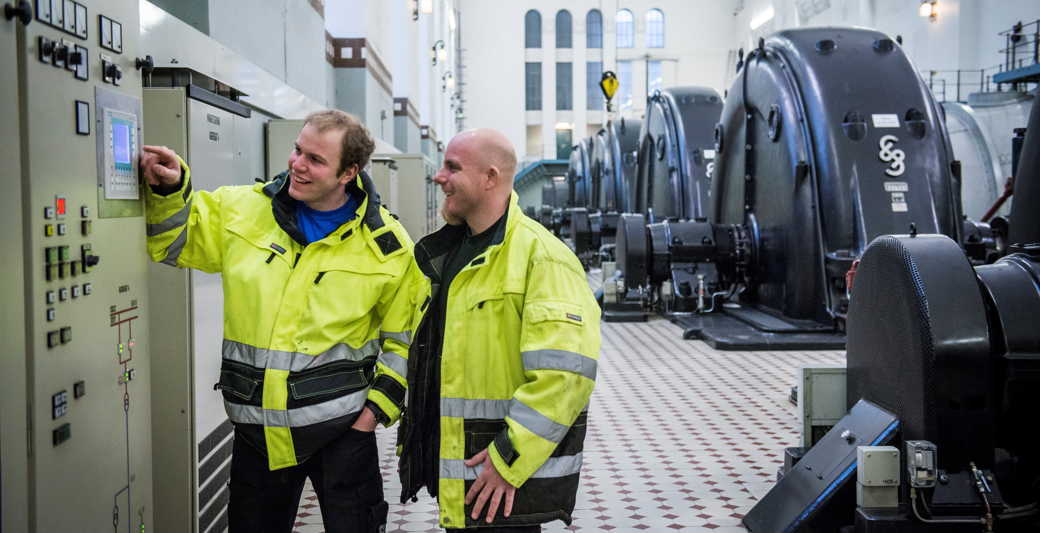
Vannkraft

Slide 18
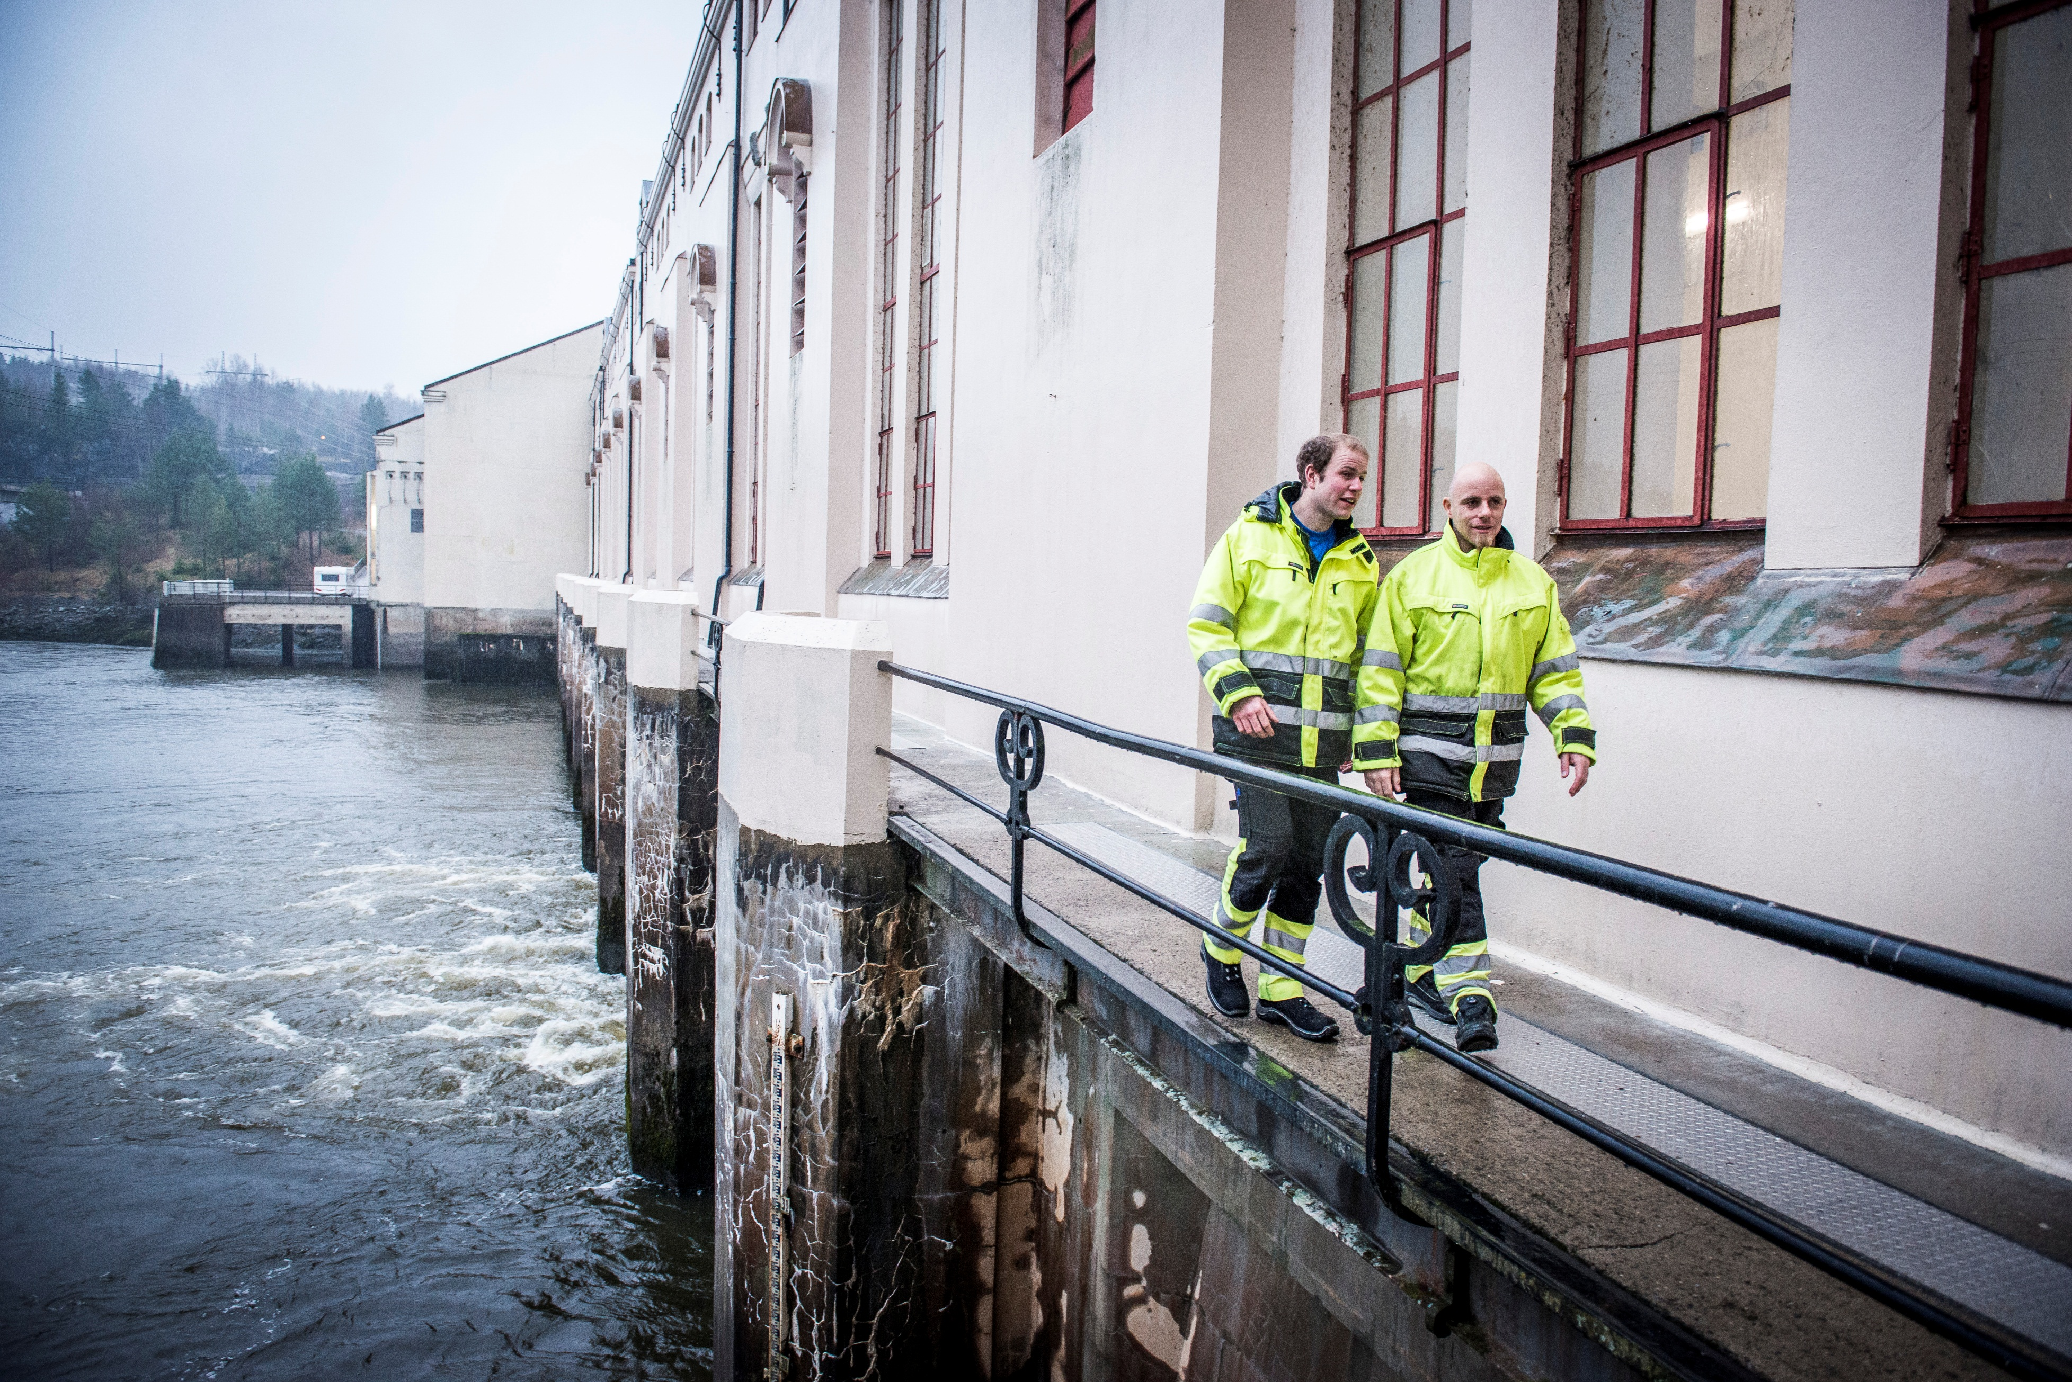
Vannkraft

Slide 19
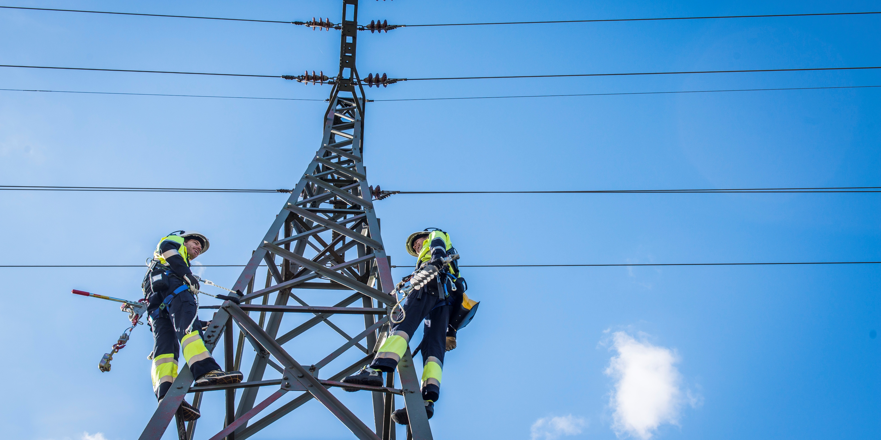
Nett

Slide 20
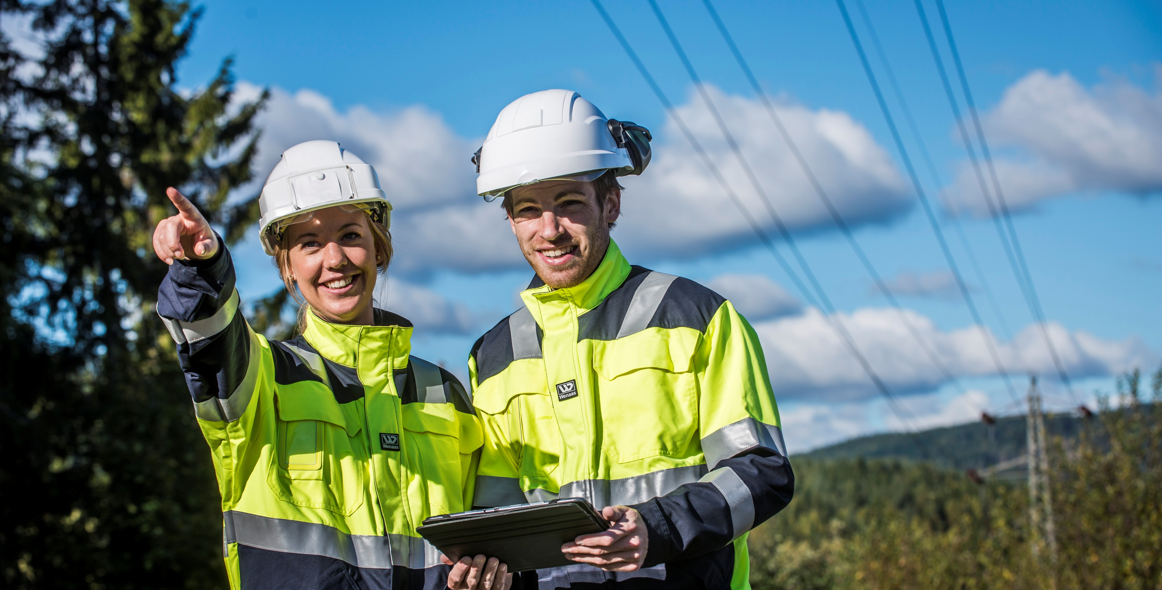
Nett

